Slide 1
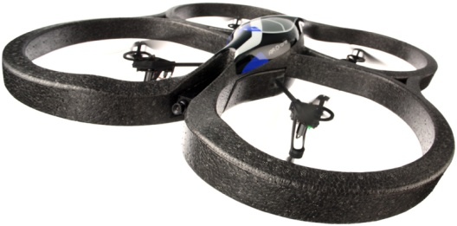
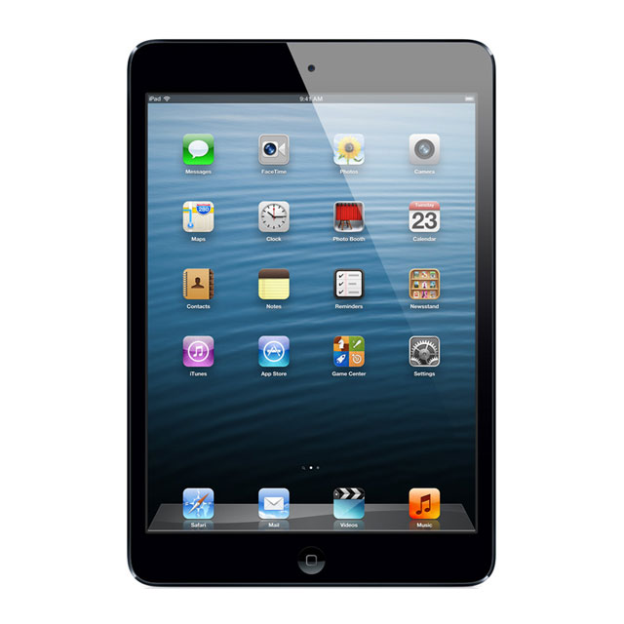
Mise en situation
Le drone est un quadricopteur, qui embarque une caméra. L’appareil se pilote depuis l’écran de son téléphone ou de sa tablette.
Pour communiquer avec lui, il faut créer un réseau wifi entre la tablette et le drone.

Slide 2
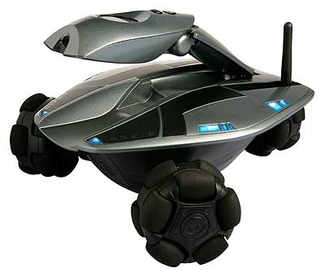
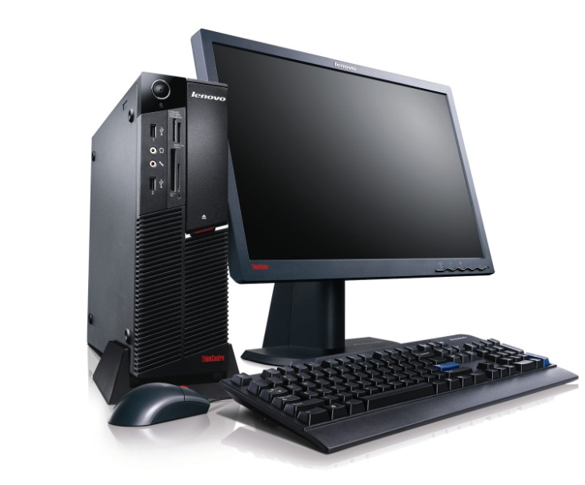
Mise en situation
Le robot espion ROVIO est une webcam mobile sans fil qui vous permet de voir, d'entendre, de parler et de vous déplacer chez vous (ou ailleurs) depuis n'importe quel point de la planète
Le robot ROVIO se connecte directement au réseau WiFi . Vous pouvez donc l'utiliser depuis n'importe quel accès internet dans le monde

Slide 3
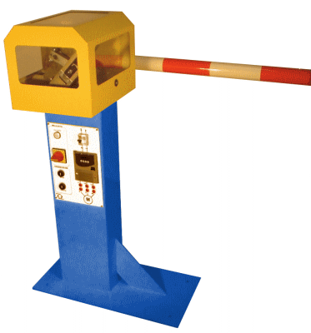
Mise en situation
C’est une barrière de télépéage, qui s’ouvre au moment du passage des automobilistes sur l’autoroute.
Pour des raisons de maintenance, cette barrière peut être connectée à un réseau local, afin d’être pilotée à distance.

Slide 4
Problématique
Comment peut-on communiquer avec ces différents systèmes?

Slide 5
Présentation des activités
Découverte des réseaux informatiques
Synthèse
Application sur la barrière, le robot rovio et le drone
Pour aller plus loin sur les réseaux et les bus de terrain :
Le BUS CAN
Le MODBUS

